Slide 1
부산 일자리와 인구이동 분석 보고서
빅데이터 1조
조주연, 홍동현

Slide 2
목차
1. 서론
2. 부산의 일자리 현황 분석
3. 부산 인구이동 분석
4. 가설 검증 및 결론
5. 참고자료 및 문헌

Slide 3
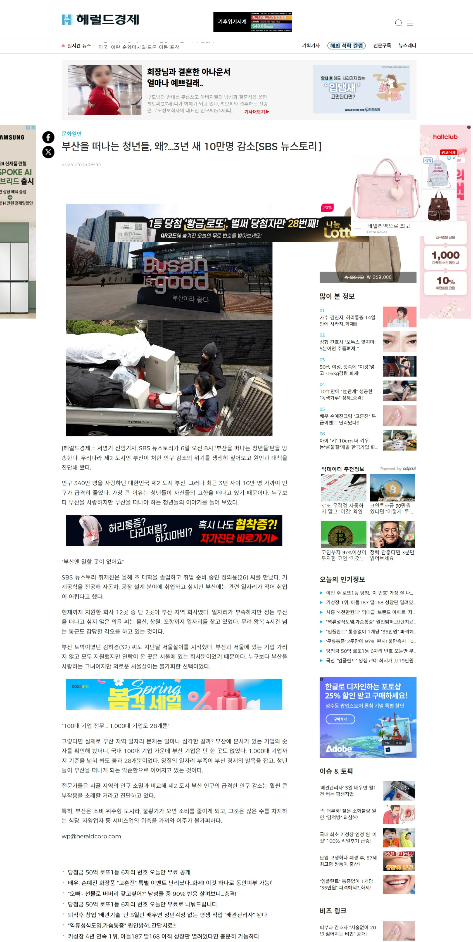
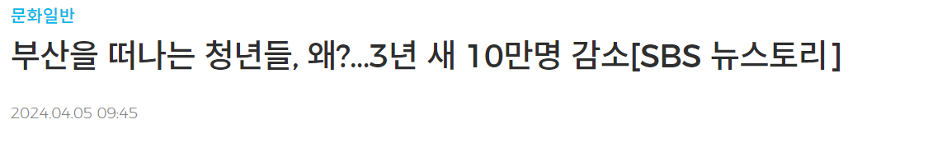

1.서론
가설
부산에 일자리가 별로 없어서
청년들이 부산을 빠져나가고 있고,
청년들은 양질의 일자리를 찾아 서울,경기권으로
이동하고 있다. 이는 부산의 인구 감소로 이어지고 있다.
Notes:
1.서론
인구 340만 명을 자랑하던 대한민국 제2 도시 부산. 그러나 최근 3년 사이 10만 명 가까이 인구가 급격히 줄었다. 가장 큰 이유는 청년들이 일자리를 이유로 자신들의 고향을 떠나고 있기 때문이다.
2. 가설
부산에 일자리가 별로 없어서
청년들이 부산을 빠져나가고 있고,
청년들은 양질의 일자리를 찾아 서울,경기권으로
이동하고 있다. 이는 부산의 인구 감소로 이어지고 있다

Slide 4
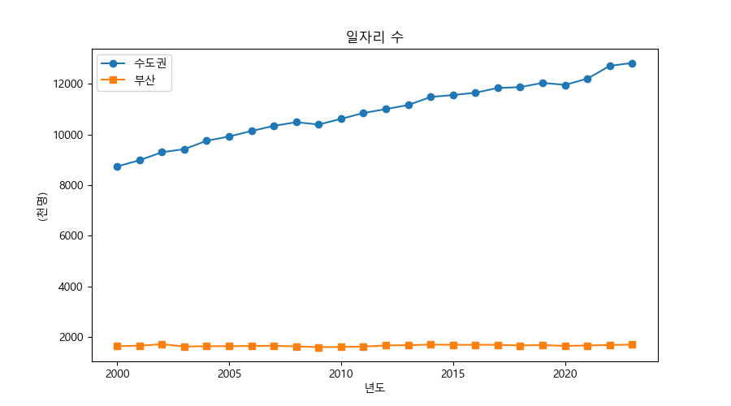
2.부산의 일자리 현황 분석
12827
8735
1633
1691
수도권 일자리 수는 매년 증가하는 반면
부산의 일자리 수는 변화가 없는 모습을 보이고 있다.
Notes:
p4. 수도권과 부산의 일자리 현황을 연도에 따라 살펴본 그래프입니다.
수도권은 2000년에 8735명의 일자리가 있었으며, 2024년에는 12827명으로 증가했습니다.
이 데이터를 시각화한 그래프로 표현했을 때, 수도권의 일자리 증가 추세를 명확히 확인할수 있었습니다.
이는 수도권이 경제적으로 성장하고 있음을 볼 수 있습니다.
하지만 부산은 2000년에 1633명의 일자리가 있었으며 2024년에는 1691명으로 일자리 증가가 상대적으로 미미한 것으로 나타났습니다.
이러한 추세는 수도권이 경제적 중심지로서 더 많은 일자리를 제공하고 있다는 것으로 보여집니다

Slide 5
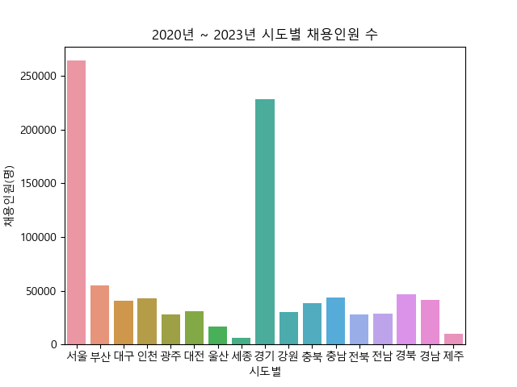
2.부산의 일자리 현황 분석
채용인원 수가 수도권에 집중분포 되어있다.
Notes:
5p. 2020년 상반기부터 2023년 하반기까지 시도별 채용인원수를 평균내어 분석한 결과입니다.
수도권인 서울과 경기도는 각각 26만 3996명, 22만 7788명,
비수도권지역인 부산은 5만 4932명, 대구 4만 318명, 광주 2만 7570명 등 5만명을 넘지 못하는 지역이 대부분입니다.
수도권과 비수도권지역의 채용인원수는 서울-부산: 4.8배, 서울-대구 : 6.5배, 서울-광주: 9.5배 정도의 차이를 보이고 있습니다.
세종시와 제주도는 6262명, 9531명으로 만명을 넘지 못하고 있습니다.

Slide 6
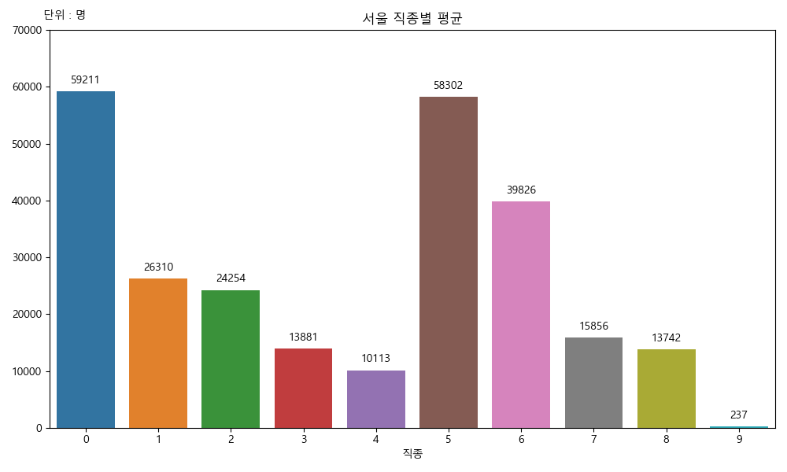
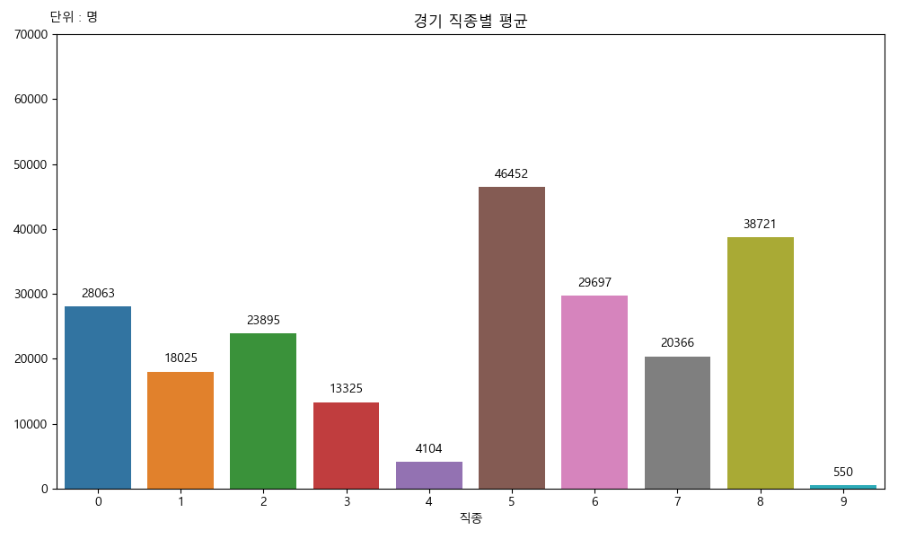
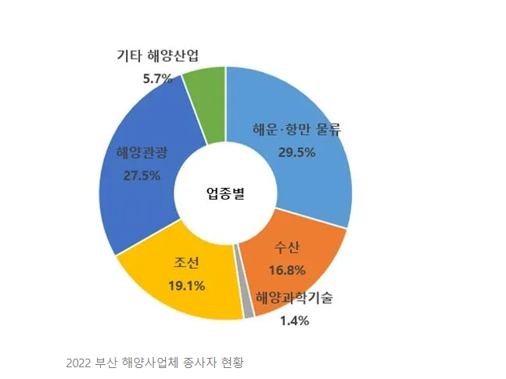
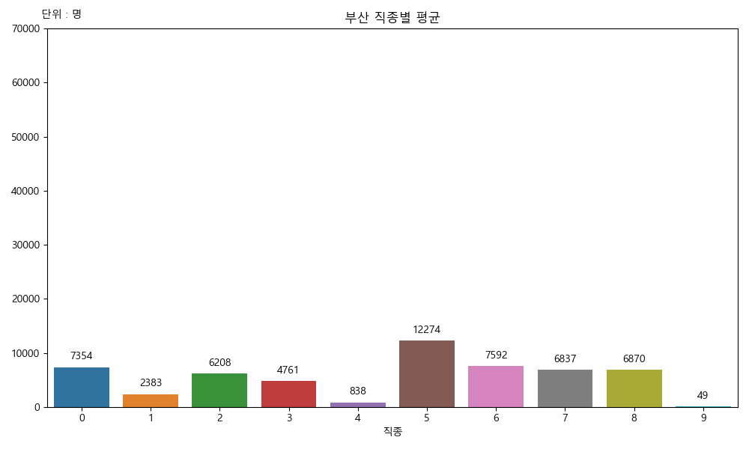
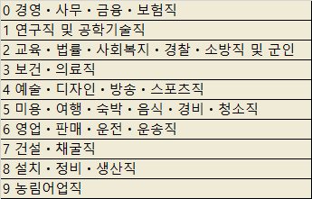
2.부산의 일자리 현황 분석
Notes:
P6. 위 그래프는 2020년부터 2023년까지의 기간 동안 직종별로 실무에서 일하는 사람들의 평균을 조사하여 분석한 결과를 보여줍니다.
이를 비율로 따져보면, 연구직 및 공학기술직은 부산과 다른 지역 간에 차이가 매우 크다는 것을 확인할 수 있습니다.
1번 직종인 연구직 및 공학기술직은 부산보다 수도권에서 7배에서 11배 정도 많은 것으로 나타났습니다.
또한, 4번 직종인 예술-디자인-방송-스포츠직도 부산과 다른 지역 간에 4배에서 12배까지의 차이가 나타났습니다.
이를 통해 부산의 연구직 및 공학기술직과 예술-디자인-방송-스포츠직이 다른 직종에 비해 수도권과 차이가 크다는 결론을 도출할 수 있습니다.
부산이 해양바이오 분야로의 지원을 강화하고 있는데, 이로 인해 연구직 및 공학기술직의 일자리는 많을까?라는 의문이 들었습니다.
그래서 부산의 지리적 특성과 자원을 활용한 특화된 산업인 해양 분야에서 어떠한 직종들이 있는지 알아보았습니다.
부산의 해양사업체 종사자 현황을 원형그래프로 나타낸 결과, 해운-항만 물류가 가장 많은 비율을 차지하고 있음을 확인할 수 있습니다.
이어서 해양관광, 조선, 수산 등의 직종이 높은 비율을 차지하고 있습니다.
하지만, 해양과학기술 직종은 1.4%로 다른 직종에 비해 상대적으로 낮은 비율을 보이고 있습니다.
이를 통해 아직까지 부산은 수도권에 비해 연구직 및 공학기술직의 일자리가 부족한 상황임을 알 수 있습니다.

Slide 7
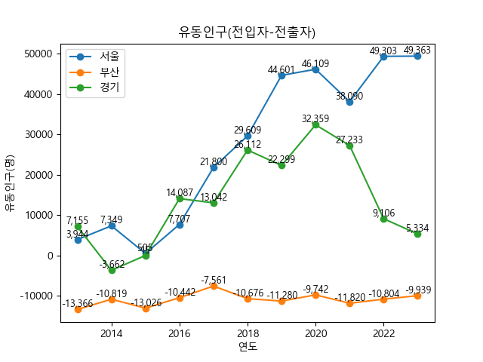
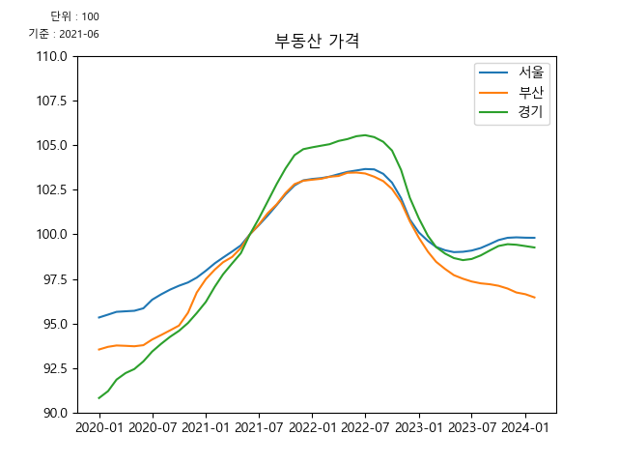
3.부산의 인구이동 분석
Notes:
7p. 유동인구(전입자-전출자) 그래프는 각 도시별 전입자와 전출자에 차이를 비교하여 시각화한 그래프입니다.
이 그래프에서 서울은 2013년에 전입자가 전출자보다 3,944명 많았으며, 점점 늘어나 2023년에는 전입자가 전출자보다 49,363명 많은 것을 볼 수 있습니다.
경기는 2013년 전입자가 전출자보다 7,155명 많은 것을 볼수 있으며, 점점 증가해 2020년에 전입자가 전출자보다 32,359명 더 많은것을 볼수 있습니다.
그 이후 2021년 부터는 다시 감소하는 그래프를 볼 수 있는데 그 이유로 부동산 가격을 들 수가 있습니다.
2020년 상반기부터 2021년 상반기 까지는 상승률이 서울이나 부산과 비슷하게 볼 수 있지만, 2021년도 하반기 부터 급격하게 상승하며 서울과 부산보다 부동산 가격이 급증하는 것을 볼 수 있습니다.
부동산 가격이 급증한다는 이유로 경기로 전입하는 사람이 줄어들어 2021년 이후로 그래프가 감소하고 있습니다.
부산은 전입자 보다 전출자가 더 많아서 수치가 - 를 띄고있는 것을 볼 수 있습니다. 그 말은 즉 부산에서는 매년 평균적으로 전입하는 사람보다 전출하는 사람이 10,000명 정도 씩은 있습니다.

Slide 8
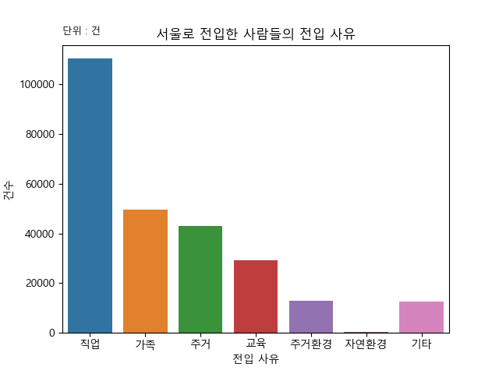
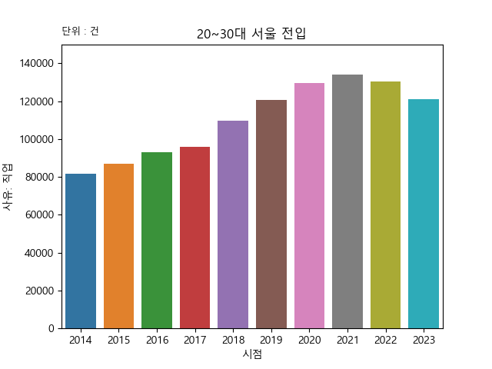
3.부산의 인구이동 분석
Notes:
p8. 왼쪽 그래프는 최근 10년간 서울로 전입한 20-30대 청년들의 전입 사유를 분석한 결과입니다.
직업을 이유로 서울로 전입한 청년들의 수는 11만 308명, 가족, 주거, 교육 등의 이유로 전입한 청년들의 수는 5만명 아래로 2배 이상 차이가 나고있습니다.
오른쪽 그래프는 최근 10년간 직업을 이유로 서울로 전입한 20-30대 청년들의 이동건수를 분석한 결과입니다.
2014년 8만명, 2016년 9만 3천명, 2018년 10만 9천명, 2021년 13만 4천명으로 최고점을 보여주었습니다.
2022년부터는 전입건수가 줄어드는경향을 보이는데 이 사유는 코로나19와 불경기로 추정됩니다.
20-30대 청년들이 비수도권에서 수도권으로 이동하는 주된 이유는 양질의 일자리를 찾기 때문으로, 이러한 이동이 부산의 인구 감소로 이어진다는 결론을 도출할 수 있습니다.

Slide 9
4.결론
1. 가설 검증: 청년들이 부산을 떠나는 이유
인프라 및 비즈니스 환경 부족 => 부산은 양질의 일자리를 만들어야 한다
2. 부산의 지리적 특성과 자원을 활용한 특화된 산업군
해운 및 물류 산업/ 해양 바이오 의약품 산업/해양 에너지 산업
3. 생명과학 및 바이오 산업
-> 특출한 도시로 꼽힐 수 있었던 이유
해양자원 존재
 | 대전
인프라 및 연구 기반 | O
바이오 산업 클러스터 | O
지원 정책 및 인프라 | O
부산
O
X
O
양질의
일자리
창출
Notes:
1.가설
부산에 일자리가 별로 없어서 청년들이 부산을 빠져나가고 있고,
청년들은 양질의 일자리를 찾아 서울,경기권으로 이동하고 있다. 이는 부산의 인구 감소로 이어지고 있다.
데이터 분석을 통해서 청년들이 부산을 떠나는 이유가 서울에 비해 양질의 인프라 및 비즈니스 환경 부족임을 알 수 있었습니다.
부산은 청년 유출을 막기 위해서 양질의 일자리를 만들 필요가 있습니다.
2. 부산의 지리적 특성과 자원을 활용한 특화된 산업군
: 해운 및 물류 산업
: 바이오 의약품 산업
: 해양 에너지 산업
3. 생명과학 및 바이오 산업 분야에 특출한 도시로 대전이 주목 받고 있음.
대전이 이 분야에서 특출한 도시로 꼽힐 수 있었던 이유는
: 인프라 및 연구 기반 - 한국과학기술원과 한국바이오기술 연구원 등 대학과 연구소가 집중되어 있음
: 바이오 산업 클러스터 - 대전생명과학진흥원(DCB)을 중심으로 바이오 산업 클러스터가 형성되어 있음
이 클러스터는 바이오 기업 + 연구기관 +대학 + 정부기관 등이 협력하여 바이오 산업 생태계를 구축 중
:지원 정책 및 인프라: 다양한 지원이 있음
5. 대전과 부산의 비교
: 인프라 및 연구 기반 - 부산대학교, 부경대학교, 부산해양대학교 등 인프라와 연구기반 확보
: 산업 클러스터 형성 : 아직 없음, 그러나 충분히 산업 클러스터 형성이 가능한 지역
: 지원 정책 및 인프라
: 부산은 풍부한 해양 생물 자원 존재로 '해양' 바이오 산업에 특출한 도시로 발전될 가능성이 높은 지역임.
거대한 해양 바이오 산업 클러스터를 구축하면 지역 경제 발전과 일자리 창출에 충분히 기여할 수 있다는 결론.

Slide 10
5.참고자료 및 문헌
1.시도/연령/전입사유별 1인이동건수,「국내인구이동통계」, 통계청
https://kosis.kr/statHtml/statHtml.do?orgId=101&tblId=DT_1B26B24&conn_path=I3
2.직종별·규모별(2020년), 「직종별사업체노동력조사」, 고용노동부
https://kosis.kr/statHtml/statHtml.do?orgId=118&tblId=DT_118N_DEN036&conn_path=I3
3.시군구/전입사유별 이동자수,「국내인구이동통계」, 통계청
https://kosis.kr/statHtml/statHtml.do?orgId=101&tblId=DT_1B26B21&conn_path=I3
4. 규모별 매매가격지수, 한국부동산원,전국주택가격동향조사
https://kosis.kr/statHtml/statHtml.do?orgId=408&tblId=DT_40803_N0003&conn_path=I2
5. 부산을 떠나는 청년들, 헤럴드경제
https://news.heraldcorp.com/view.php?ud=20240405050135
6. 해양과학기술 기사
https://www.khan.co.kr/local/Busan/article/202306050946001(경향신문)
7. 바이오 산업 육성,창업 지원...'대전바이오창업원'
https://www.yna.co.kr/view/AKR20220324077000063

